Slide 1


TYPY DODAVATELSKO-ODBĚRATELSKÝCH VZTAHŮ A JEJICH ŘÍZENÍ
(UMM/XLM2)
Kateřina dostálová

Slide 2
OBSAH DNEŠNÍ PREZENTACE
Typy a druhy dodavatelsko-odběratelských vztahů
Řízení dodavatelsko-odběratelských vztahů
Optimální množství dodavatelů
Sledování výkonu dodavatelů
Pozitivní a negativní hodnocení dodavatelů
Vhodné využití informací o výkonu dodavatele
Náprava špatného výkonu

Slide 3
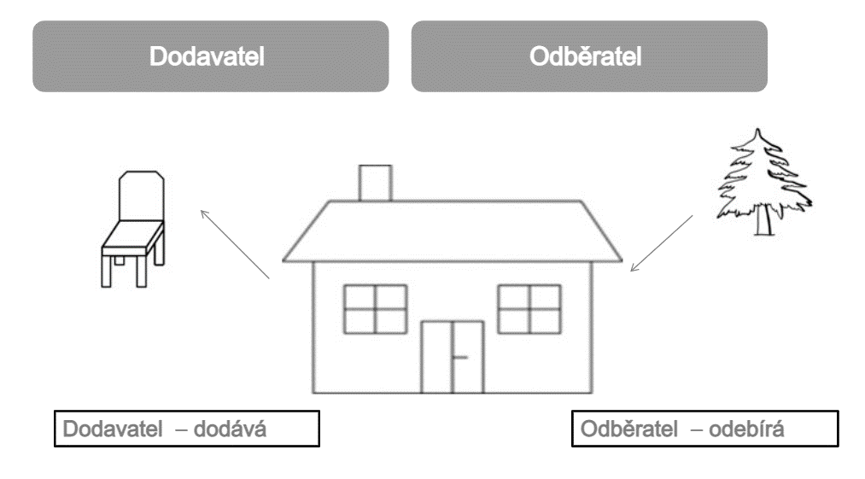
DODAVATELSKO-ODBĚRATELSKÉ VZTAHY

Slide 4
TYPY DODAVATELSKO-ODBĚRATELSKÝCH VZTAHŮ
Vztahy mohou mít různou povahu – běžné obchodní vztahy, které spočívají v jednorázových obchodech nebo vícenásobných transakcích, nebo jednotlivé typy partnerství.
Dodavatelsko-odběratelské vztahy jsou často dlouhodobé
a zahrnují komplexní model interakce mezi jednotlivými společnostmi, a to bez ohledu na úroveň spolupráce.

Slide 5
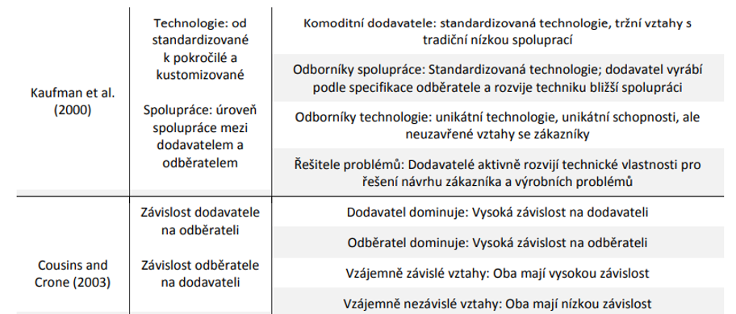
DRUHY DODAVATELSKO-ODBĚRATELSKÝCH VZTAHŮ

Slide 6

ŘÍZENÍ DODAVATELSKO-ODBĚRATELSKÝCH VZTAHŮ
V rámci řízení vztahů s dodavateli je nutno
odpovědět na řadu otázek:
Jaké bude jejich množství v rámci nákupu jednoho prvku?
Jak se bude provádět hodnocení výkonu?
O jakou úroveň spolupráce usilovat a jaké kritéria v rámci výběru budeme brát v úvahu?
Jaké KPI použijeme pro hodnocení výkonu dodavatele?

Slide 7
OPTIMÁLNÍ MNOŽSTVÍ DODAVATELŮ
Výhody menšího počtu dodavatelů:
+ Nižší proměnlivost dodacích cyklů
+ Jednodušší komunikace
+ Vyšší ochota dodavatelů ke spolupráci a zlepšování kvality
+ Lepší úroveň vztahů s partnery
Nevýhoda menšího počtu dodavatelů:
- Riziko poruch v dodávkách u menšího počtu dodavatelů

Slide 8
SLEDOVÁNÍ VÝKONU DODAVATELŮ
Je nutné vědět nejen, že dodavatel dodá požadovanou kvalitu, ale že ji bude schopen dlouhodobě dodržovat.
Péče o kvalitu začíná na vstupu (státní zájem na ochranu spotřebitele je upraven zákonem).
Aby byli výrobci konkurenceschopní, musí zvyšovat produktivitu práce, udržet úroveň rentability a snižovat ceny surovin. Proto musí dodavatelé i odběratelé spolupracovat na vývoji nových výrobků.

Slide 9

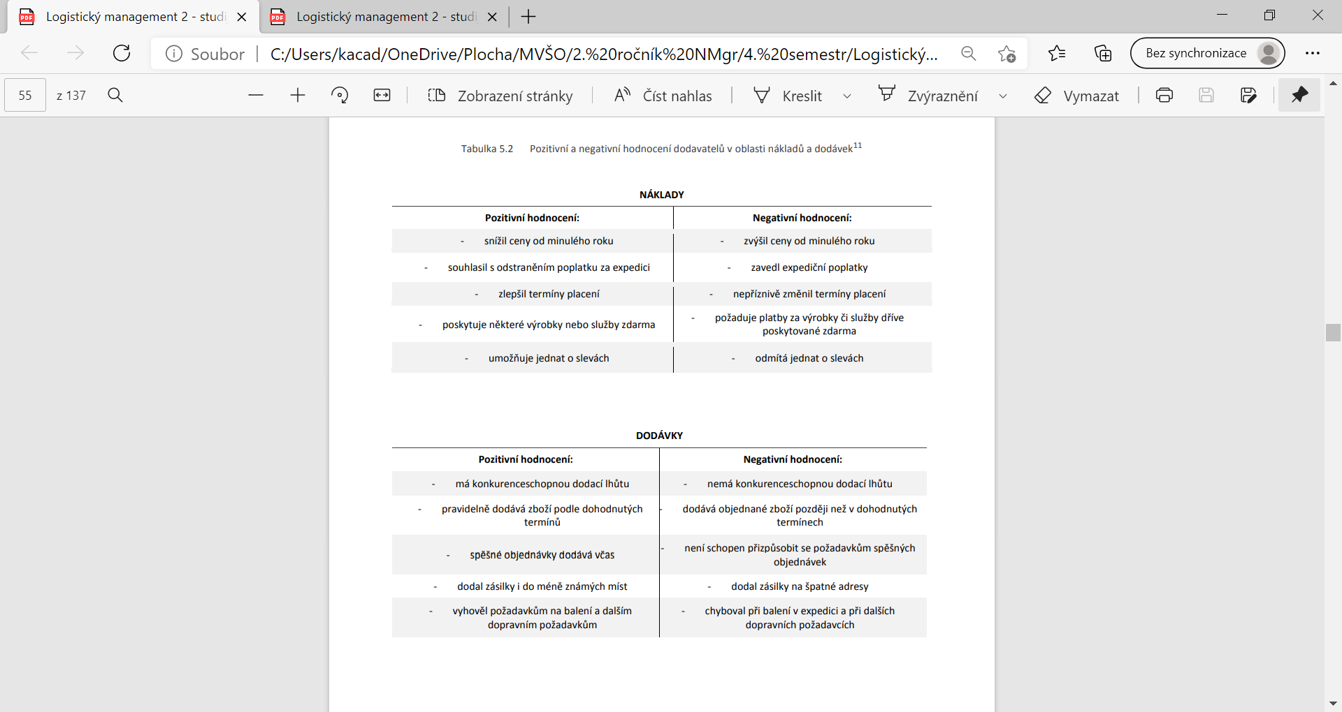
POZITIVNÍ A NEGATIVNÍ HODNOCENÍ
DODAVATELŮ V OBLASTI NÁKLADŮ

Slide 10

POZITIVNÍ A NEGATIVNÍ HODNOCENÍ
DODAVATELŮ V OBLASTI DODÁVEK

Slide 11

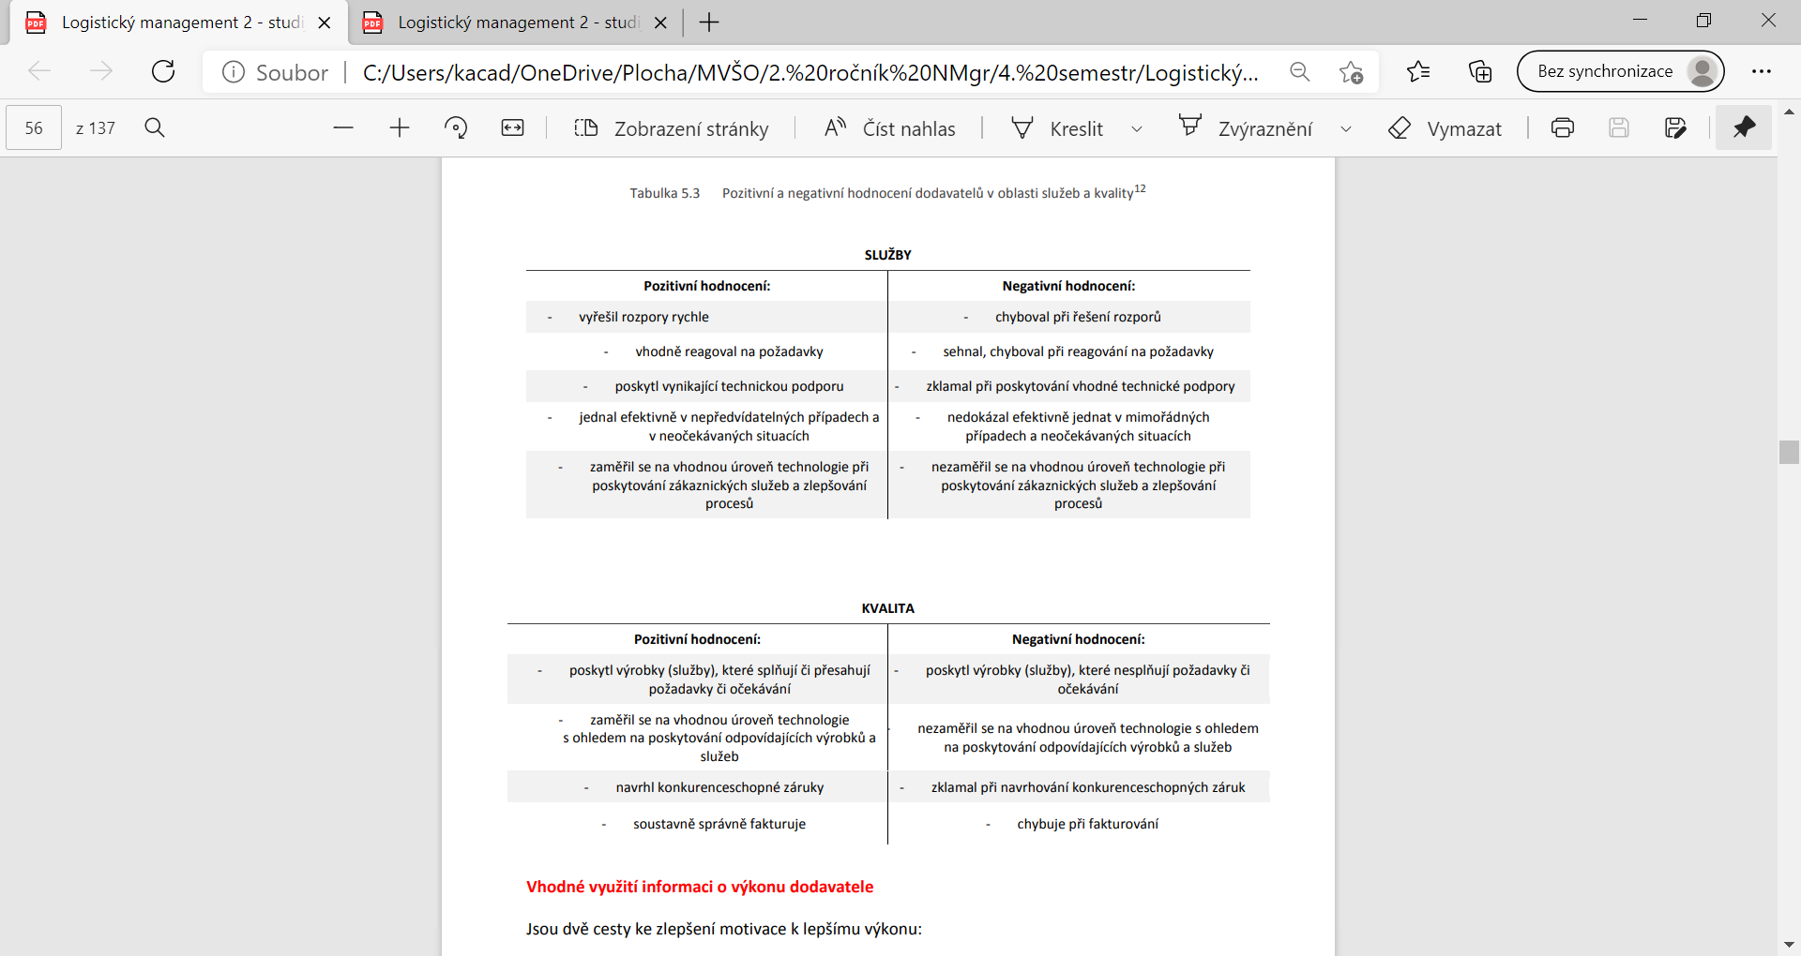
POZITIVNÍ A NEGATIVNÍ HODNOCENÍ
DODAVATELŮ V OBLASTI SLUŽBY

Slide 12

POZITIVNÍ A NEGATIVNÍ HODNOCENÍ
DODAVATELŮ V OBLASTI KVALITY

Slide 13
VHODNÉ VYUŽITÍ INFORMACÍ
O VÝKONU DODAVATELE
Jsou dvě cesty ke zlepšení motivace k lepšímu výkonu:
Ocenit dodavatele, který podává dobrý výkon tak, aby pokračoval v tomto dobrém výkonu
Podniknout nápravné akce u těch dodavatelů, jejichž výkon neodpovídá našim podmínkám
Ocenit dodavatele není obtížný úkol, přesto to dělá jen velmi málo podniků. Lze použít různé způsoby, např.:
Oznámení v tisku
Uspořádat pro vyznamenané slavnostní přijetí
Předání plaket, které si mohou někde vystavit

Slide 14
NÁPRAVA ŠPATNÉHO VÝKONU
= zlepšení výkonu u špatných dodavatelů
Cílem je zlepšit služby a dodržovat zásady:
Naplánovat setkání s dodavatelem co nejdříve.
Nevytvářet nepřátelskou atmosféru během setkání.
Ještě před schůzkou sdělit dodavateli, že bude tázán, proč došlo ke zhoršení jeho výkonu.
Nedovolit, aby schůzka skončila bez souhlasu dodavatele
o plánovaných akcích, které by vyřešily problém, stanovení termínů, do kdy bude problém vyřešen a bez vzájemného souhlasu o způsobu hodnocení navrhovaného řešení.

Slide 15
POUŽITÉ ZDROJE
CHYTILOVÁ E. Logistický management 2: učební texty. MVŠO. 2018
NENADÁL, Jaroslav. Management partnerství s dodavateli: nové perspektivyfiremního nakupování. Praha: Management Press, 2006. ISBN 80-7261-152-6.

Slide 16
Děkuji Vám za pozornost a přeji pěkný zbytek dne.
KATEŘINA DOSTÁLOVÁ

